Slide 1
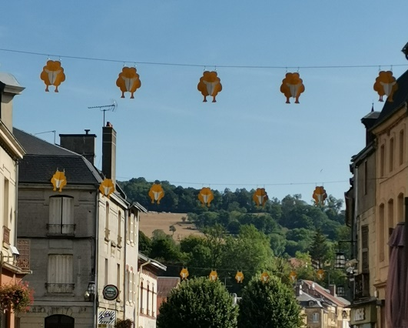
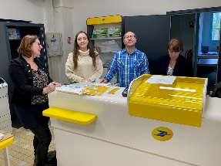
MOUZON INFO N°8
AVRIL 2023
EDITO
Ce numéro de Mouzon Info me donne le plaisir de m’adresser à nouveau à vous.
Comme pour les ménages, la commune est confrontée à une augmentation générale des charges, en particulier dans les domaines des énergies et à un tassement des recettes. La rigueur budgétaire est donc de mise, tout en continuant les réparations et améliorations nécessaires sur la commune. Lors de travaux de voirie, nous avons constaté que des tuyaux d’alimentation en eau potable étaient toujours en amiante-ciment. Il est dommage que le changement pour des tuyaux en acier n’ait pas été fait systématiquement lors de travaux précédents. Ce sont des coût supplémentaires non prévus.
La municipalité est dans l’action pour maintenir une qualité et un coût acceptables de la cantine scolaire. Carrefour Grand-Est nous a promis la réouverture du magasin 8 à 8, en mai.
Nous n’oublions pas les plus vulnérables d’entre nous, avec les actions du CCAS et de ses bénévoles pour les accompagner au mieux.
Avec les nouvelles conditions sanitaires et l’arrivée du printemps, les associations ont repris et amplifié leurs activités. On sent un besoin, parmi la population, de sortir, de s’amuser un peu et de participer à des moments conviviaux.
En particulier, le Comité des fêtes a prévu un vaste panel d’actions, en partenariat avec la commune et bon nombre d’associations : Flâneries dans une Petite cité de caractère® (promues par la FIAC), fêtes patriotiques, brocantes, fête de la moto. Mais aussi soirées d’animation dans la salle des fêtes et les bistrots… en attendant la nouvelle édition de « Art et Gastronomie » de septembre…
Chacun est invité à participer à l’amélioration du cadre de vie, souvent par des gestes simples : nettoyer devant sa porte, prendre part au fleurissement de la ville (en prenant en compte les nouvelles et éventuelles restrictions en eau), continuer à lutter contre les salissures canines. Je tiens à remercier et à féliciter tous les services municipaux qui œuvrent, au quotidien, pour le bien être de la population.
Je vous enjoins, chacune et chacun à considérer la situation de notre ville à l’aune des difficultés, voire des drames que connaissent bon nombre d’habitants de la planète !
Alain Renard, Maire.
Apport volontaire : La Communauté de communes des Portes du Luxembourg poursuit l’implantation de containers pour l’apport volontaire sur les communes concernées. A la demande d’ « Espace Habitat », des containers ont été posés dans le quartier de la Fourberie, au pied de la rue entre les deux moulins, au bout de la rue du 8 mai. D’autres sont prévus, toujours financés par les Portes du Luxembourg en 2023 et 2024.
La Maison France Services a ouvert ses
portes début janvier à la place de
l’ancienne Poste. Dans cet espace
complètement rénové, vous pouvez
trouver deux agents de la Communauté
de communes qui peuvent à la fois vous renseigner sur tous les services de l’ État comme les impôts ou Pôle emploi et vous permettent d’effectuer toutes opérations postales, y compris retirer de l’argent. Les services sont disponibles grâce à la collaboration entre la commune et la Communauté de Communes des Portes du Luxembourg. Les frais de fonctionnement seront partagés, chaque année, entre les deux collectivités territoriales. Les horaires d’ouverture permettent à chacun de pouvoir y accéder: L. 13h3O-16h30, Ma, J, S : 9h-12h Me: 9h-12h et 13h30-16h30

Slide 2
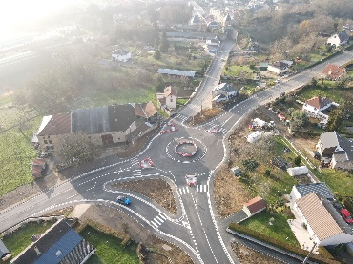
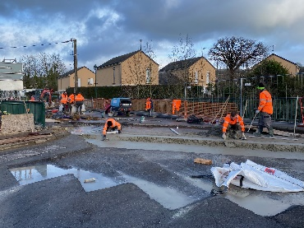
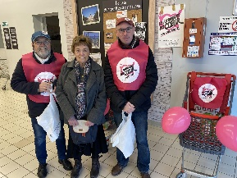
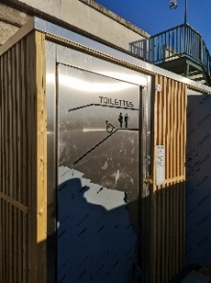
Le rond-point est terminé depuis décembre. Les finitions seront effectuées au printemps. La circulation a repris en toute sécurité. Un panneau a été posé en venant de Sedan pour indiquer le sens à prendre pour descendre dans Mouzon. Il est donc demandé de faire le tour du rond-point pour redescendre en ville. Cela permet d’aborder la rue de la Porte de Bourgogne plus facilement, si la vitesse est adaptée.
Le pont dit « d’Arcelor » a été enfin ouvert après des travaux de grande ampleur effectués par le Conseil départemental. Ce pont avait été vérifié pour la sécurité il y a 2 ans. Le soubassement devenait dangereux vu le trafic qu’il devait supporter. Le Conseil départemental a donc effectué des travaux importants qui ont nécessité la fermeture de ce pont pendant 5 mois. Après des retards dus à l’impossibilité de poser le macadam, la réouverture a eu lieu le 13 février. Le pont est donc à nouveau opérationnel pour les véhicules légers et les camions, en toute sécurité.
Des toilettes publiques ont été installées le 28 février, sous le pont de la Porte de Bourgogne. C’est une des rares cabines de toilettes publiques en place sur la Voie Verte. Elles se composent d’un espace fermé accessible PMR et d’urinoirs extérieurs. Il y a aussi des prises de courant permettant de charger les vélos électriques. Ces toilettes seront opérationnelles à l’ouverture de la saison touristique 2023, accessibles de 6h à 22h et elles seront, évidemment, entretenues régulièrement.
Une vingtaine
de bénévoles
sociaux a
participé à
la collecte
des « Restos
du Cœur » des 3 et 4 mars. Dans une ambiance chaleureuse, 260 kg de nourriture et produits d’hygiène ont été récoltés.
Merci au magasin qui a permis d’organiser cette collecte et merci à nos bénévoles et donateurs.
Des travaux d’ampleur vont débuter au faubourg Sainte-Geneviève. Suite à la demande d’installation de panneaux solaires d’un agriculteur, la commune y a vu l’opportunité d’enfouir les réseaux aériens et donc de refaire une partie des trottoirs. Après l’accord de l’Architecte des Bâtiments de France, il va être procédé aux travaux sur environ un tiers de la longueur. Les travaux pour le raccordement des panneaux solaires nécessitant l’ouverture des trottoirs, ces derniers vont être aménagés avec des espaces engazonnés et des places de parking devant chaque maison. Pour le reste il y aura du béton désactivé et du sable de Moselle comme dans le quartier de la porte de Bourgogne. La route ne devrait pas être touchée par ces travaux et la circulation très légèrement perturbée.
L’hiver a été clément, mais chacun à l’obligation de nettoyer les trottoirs, devant chez soi, qui seraient enneigés, verglacés et dangereux pour les piétons. Dans cet esprit, il pourrait être proposé aux riverains des différents quartiers de la commune de participer à l’entretien et au fleurissement de leur pas de porte. Si des personnes intéressées le souhaitent, elles peuvent désherber ou tondre devant chez elles. La commune pourrait distribuer, aux personnes qui s’investissent dans cette démarche, des fleurs qu’elles planteraient et entretiendraient l’été. N’hésitez pas à vous faire connaître, si cette idée vous intéresse, auprès des services de la mairie. Pour rappel, un arrêté municipal, prescrivant l'entretien des trottoirs et des caniveaux a été voté en décembre 2016 pour que chacun connaisse les mesures concernant l’entretien et le nettoyage qui lui incombent.

Slide 3
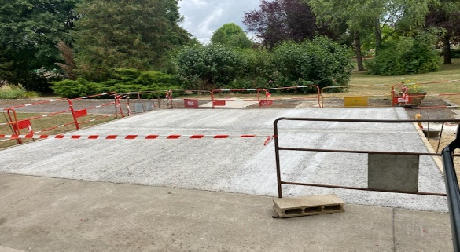
La friche « Sommer », située en centre-ville, est depuis longtemps un point que la municipalité souhaite réhabiliter. Grâce aux propositions d’aide du Grand Est, une étude pour connaître les « risques » de cet espace a pu être financée en collaboration entre la Commune, la Communauté de communes des Portes du Luxembourg et la région Grand Est. Les cabinets recrutés pour l’étude sont venus présenter leurs conclusions en février. En présence de Madame la Sous-Préfète, de Monsieur le Député Warsmann, de Monsieur Latour Président de la Communauté de Communes et d’élus des 2 entités, ils ont exposé les différents points qui pourraient poser des problèmes lors d’un futur aménagement.
Une des premières préoccupations est la sécurité de certains bâtiments qui sont en mauvais état, très détériorés par les intempéries. Il est impératif que chacun se rende compte que des accidents peuvent survenir si on s’introduit dans ces bâtiments. Même la berge le long du canal est dangereuse.
Il a donc été posé des barrières avec interdiction de s’y rendre. D’autre part, les activités industrielles qui ont été exercées sur les terrains, ont laissé différentes formes de pollution dans les sols. Des teintures, colorants, solvants ou hydrocarbures sont repérés à certains endroits. Suivant les activités qui seraient développées par la suite, il faudrait dépolluer.
Pour connaître les travaux que la commune serait contrainte d’effectuer, il lui a été demandé d’établir un projet d’aménagement de cette friche avec les éventuelles activités qui pourraient s’y trouver. Monsieur Warsmann, Madame la Sous-Préfète ont assuré des possibilités d’aides et de subventions qui pourraient être demandées dans ce cas.
Les élus vont donc se concerter pour élaborer un projet d’aménagement de cet espace qui pourrait bénéficier aux Mouzonnais et aux visiteurs ou permettre de développer des activités économiques et touristiques.
La FIAC, (Fédération Industrielle, Artisanale et Commerciale des portes du Luxembourg) a pour but d’initier des projets commerciaux. Elle mène également des actions collectives comme des animations commerciales sur le territoire afin de faire connaître les savoir-faire locaux et créer un réseau d’artisans et de commerçants. Elle rassemble 46 adhérents dont plusieurs sur Mouzon. Vous trouverez sur son site internet http://www.ardennes.fiac.fr
La résidence «Les Marronniers » poursuit sa rénovation. Après la modernisation des cuisines, la remise en peinture des appartements, il y a eu, l’année dernière, la réalisation d’une terrasse qui sera prochainement terminée par la pose d’un garde-corps. Cette année il va y avoir une réfection totale de l’accueil avec changement des boîtes à lettres. Ces travaux sont déjà financés et des aides ont été accordées. Des dossiers sont aussi en cours pour obtenir des financements pour la pose d’une climatisation dans la grande salle commune du rez-de-chaussée. Une idée de jardin partagé est aussi à l’étude pour que les résidents puissent faire quelques plantations.
Les associations mouzonnaises ont repris les activités, en cette année 2023, sans les restrictions sanitaires qui nous ont accompagnés pendant 2 ans. Différentes associations ont déjà organisé lotos, concours de belote, soirées diverses pour le plus grand bonheur de tous. La commune compte 2 associations supplémentaires sur sa liste. D’abord l’Association ardennaise des promoteurs de planteurs de truffes. Elle se propose de développer la culture de truffes dans notre région. L’autre association « Chasse et Plaine » est créée pour aider les jeunes à accéder à la pratique de la chasse, en organisant des animations. Bienvenue à ces 2 associations qui signent le dynamisme associatif de notre commune.

Slide 4
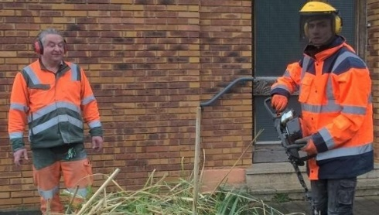
L’année 2022 s’est terminée conformément au budget voté en début d’année et ce malgré deux imprévus majeurs : le doublement des coûts de l’énergie et du gaz et la hausse des salaires liée à l’inflation. Ce résultat a été obtenu grâce à des réductions de coût : réduction de l’éclairage public, baisse du chauffage dans les différents locaux publics, report de certaines actions sur 2023. Ces efforts ont permis à la commune de dégager une marge de 1 million d’euros qui permet de nombreux projets.
Concernant les investissements inscrits au budget (2,3 millions d’euros), 2 millions d’euros ont été réalisés en 2022 et 0,3 million d’euros ont été reportés en 2023.
Le budget 2023 est en cours de réalisation et la commission finances a retenu pour les investissements, une orientation chiffrée à 2,3 millions d’euros, semblable au niveau de 2022.
Nos priorités : enfouissement des réseaux, amélioration du réseau de l’eau car il est vieillissant, effort particulier, dans la continuité de 2022, du renouvellement des différents matériels des services techniques (comme les véhicules, matériels d’entretien des espaces verts), sécurisation de la voie publique par
l’augmentation et la modernisation du parc de caméras de surveillance. La création d’une nouvelle zone constructible derrière la Cité des Cadres est aussi programmée. Toutes ces réalisations concourent à l’amélioration du cadre de vie des Mouzonnais.
Dans le budget, à la partie fonctionnement, l’énergie et la masse salariale vont poursuivre leur hausse. En 2023, la masse salariale ne baissera pas au vu de la hausse annoncée des salaires. Nous avons recruté des agents en contrats courts afin d’effectuer des travaux de réhabilitation de différents bâtiments communaux (local à l’ancienne Poste, appartement au Colombier et aménagement du local pour les associations avec des box). Nous avons fait ce choix au vu des coûts et des délais de plus en plus longs de la réalisation des travaux par les sous-traitants. Cela va nécessiter la poursuite des efforts de réduction des coûts initiés en 2022.
Fin mars, est présenté au Conseil municipal, un budget volontariste, toujours équilibré. Une situation financière très saine, gage d’un avenir ambitieux pour notre commune.
Vous possédez un smartphone et vous souhaitez rester informé des évènements de la commune et des alentours : téléchargez l’application « Centolive », sélectionnez la commune de Mouzon dans « rechercher » et vous aurez, en temps réel, toutes les informations qui apparaissent sur le panneau électronique.
Bienvenue Dylan,
Dylan est un jeune homme de 19 ans dont la candidature à
un contrat d’apprentissage de la filière paysagiste a été
retenue. Dylan a donc intégré l’équipe des Services
Techniques de la commune, jusqu’en 2024. Il y prépare
en alternance un BEP. Son contrat consiste à étudier
une semaine au CFA de Saint-Laurent et trois semaines
pour la partie pratique, à Mouzon.
Son maître d’apprentissage, Christophe, l’initie à l’entretien des espaces verts, tailles, tontes et plantations, mais aussi à l’entretien du matériel et l’encourage à présenter des initiatives personnelles. Il est confronté aussi à la biodiversité et aux aléas climatiques, tout cela en travaillant en équipe et en se confrontant aux nécessités du service.
Très encadré par une hiérarchie bienveillante, Dylan nous confie son plaisir d’être intégré dans une équipe où il règne une bonne ambiance. Dylan fait honneur à la jeunesse.
Par sa motivation, sa gentillesse et le respect qu’il montre pour sa hiérarchie, il s’inscrit dans une démarche d’avenir.
Nous l’avons également rencontré, le 3 mars, lors du don du sang à la salle des fêtes : « Et j’ai été sollicité des deux bras » nous dit-il en mangeant sa collation.

